Slide 1
Предпосылки объединения русских земель
Зависимость северо-восточных земель от Орды – упадок ремесла, торговли, хозяйства
Переселение крестьян на восток Владимирского княжества – в лес, ближе к Москве
Торговая специализация русских княжеств (XIV-XV) – восстановление торговых связей
Понимание потребности в объединении - для освобождения от зависимости и создания единой системы мер и весов
Сохранение общей культуры – русского языка и православной веры
Развитие вотчинного землевладения – необходимость покупать земли в соседних княжествах

Slide 2
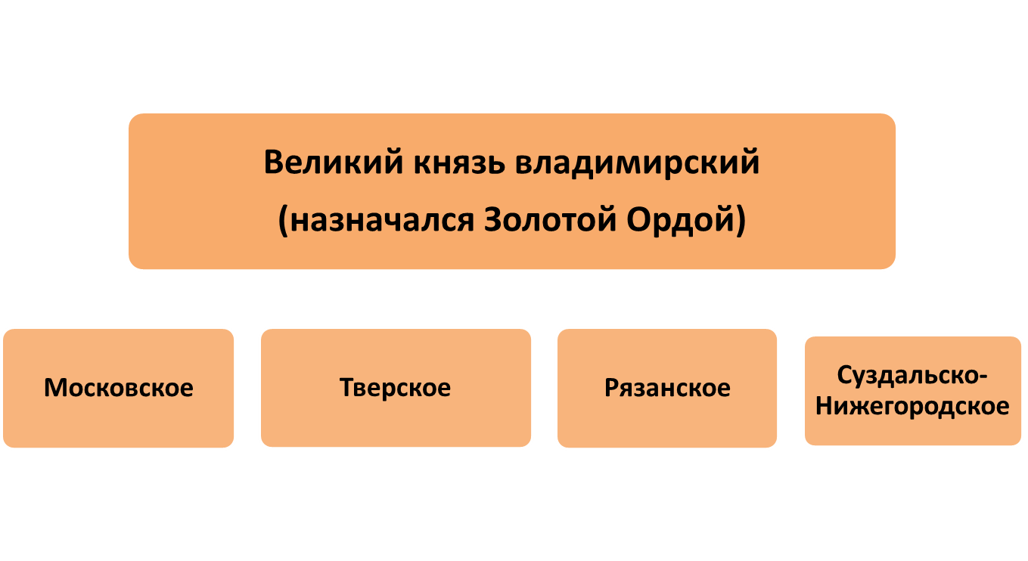
Политическая система Руси в XIII-XIV

Slide 3
Возвышение Москвы. Деятельность
Ивана I Калиты

Slide 4
Каким образом
Московское княжество
из владимирского захолустья
превратилось в центр
объединения русских
земель?

Slide 5
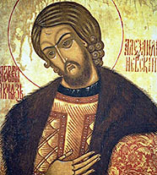
Александр
Невский
Тверское
княжество
брат
Ярослав Ярославович
Московское
княжество
сын
Даниил Александрович
борьба
за ярлык

Slide 6
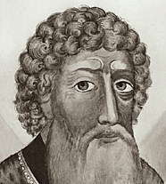
Даниил Александрович
(1261-1303)
Родоначальник династии московских князей
Начал расширение территорий Московского княжества
Присоединил: Коломну,
Переяславль-Залесский
Серпухов

Slide 7
Юрий Данилович (1303-1325)
Получил ханский ярлык на Великое княжение
Убит тверским князем Михаилом
Подавил восстание в Твери против ханского наместника Чолхана (1327)
Иван Данилович (1325-1340)

Slide 8
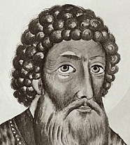
Иван I Данилович Калита
(«кошелёк, мешок с деньгами»)
Получил ярлык на Великое княжение
Право сбора выхода с русских земель
Укрепил влияние Московского княжества на Руси

Slide 9
Объясните смысл русской поговорки
"Из грязи - в князи"
деревня Грязь - основа
для города Москва.
1147 - Юрий Долгорукий

Slide 10
Определите причины
возвышения Москвы

Slide 11
Защита от
нападений
с запада
Удобное
географическое
положение
Покровительство
ордынских
ханов
Причины
Возвышения
Москвы
Отсутствие
дробления
княжества
Хитрая
политика
московских
князей
Поддержка
Москвы РПЦ

Slide 12
Каким образом
Московское княжество
из захолустья
превратилось в центр
объединения русских
земель?

Slide 13
Домашнее задание
Параграф 18 – читать
«Удовлетворительно» – расскажите о причинах возвышения Москвы,
«Хорошо» – охарактеризуйте внутреннюю и внешнюю политику Ивана 1 Калиты
«Отлично» – проведите исследование на тему «Какие деньги могли быть в кошельке Ивана 1 Калиты?»

